Slide 1

Презентация на тему дружба!

Slide 2


Slide 3

Что такое дружба?
Дружба – это когда люди хотят быть вместе, когда они интересуют друг друга, доверяют друг другу. Дружба возможна только при соблюдении определенных «законов» , важнейшими из которых являются уважения прав друг друга, умение признавать свои ошибки, обязательность, отсутствие споров о вкусах, терпимость и справедливая критика.

Slide 4

Дружба - это больше, чем приятная компания или близость интересов. Дружба – глубокие, искренние отношения, включающие в себя целый комплекс эмоций. Для дружбы характерно глубокое взаимопонимание людей. Это означает возможность общаться друг с другом практически без слов, при помощи жестов и мимики, воспринимать и точно понимать друг друга на основе едва уловимых движений и интонации, понятных только друзьям и не воспринимаемых окружающими. Давние друзья могут заранее предсказывать реакции и поведение друг друга в разных жизненных ситуациях, вплоть до определения мыслей, которые друг другу придут в голову в тот или иной момент.

Slide 5

Дружба означает близость и взаимное тяготение людей друг к другу. Настоящий друг лучше, чем кто-либо другой поймёт наше настроение, наши переживания, разделит радость и огорчения, проявит сочувствие, утешит и поддержит в трудную минуту, окажет бескорыстную помощь. Если это необходимо, он ради вас даже поступится своим благополучием, пойдёт на какие угодно жертвы.

Slide 6
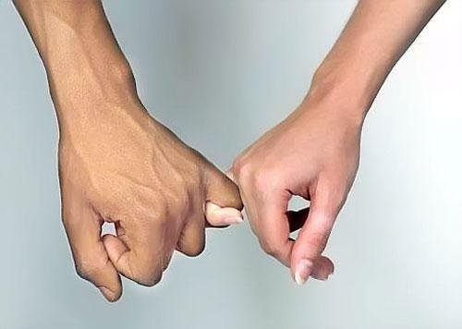
Нормы и правила, которыми руководствуются люди в дружеских отношениях, - это равноправие, готовность прийти на помощь, умение понять, уважение, преданность и доверие. Нарушение любого из них ведет к разрушению дружбы, в то время как в отношениях типа любви люди могут отчасти прощать друг другу подобные нарушения ради чувств, которые их связывают.

Slide 7
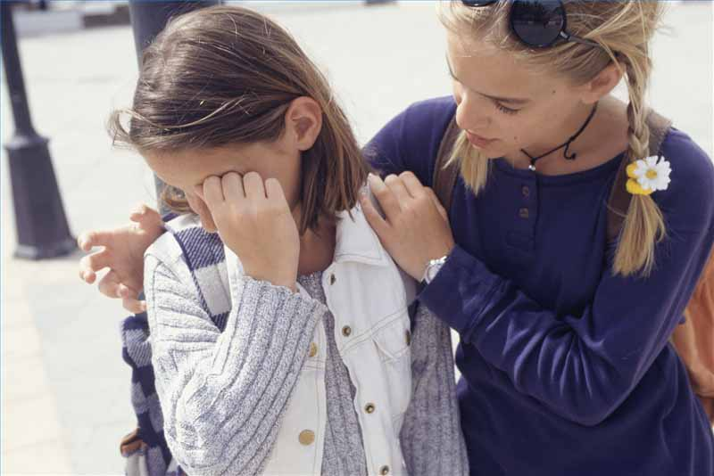
        Настоящие друзья поддерживают друг друга не только эмоционально, но и другими доступными для них способами, причем такая поддержка всегда является бескорыстной, идет от души.

Slide 8
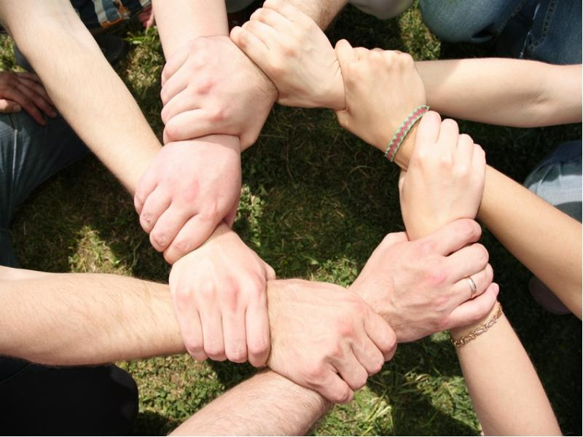
Дружба – это взаимоотношения, основанные на взаимной открытости, полном доверии, общности интересов, преданности людей друг другу, их постоянной готовности в любой момент прийти друг другу на помощь. Дружеские отношения бескорыстны, в них человек получает удовольствие от того, что доставляет приятное другому. Дружба, в отличие от любви, - это в основном отношения между людьми одного пола.

Slide 9
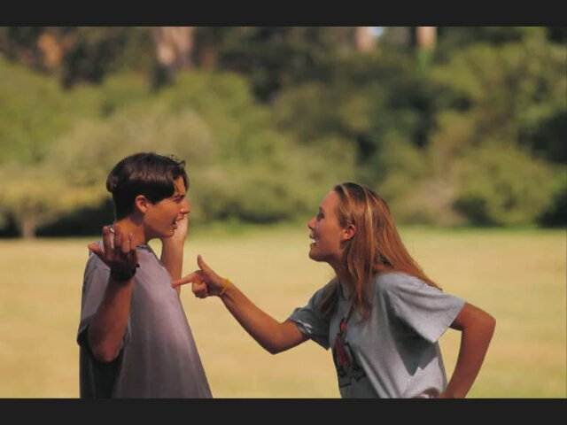
Многие знают о таком явлении как дружба, но дружить не умеют. Врожденная потребность в этом остается неудовлетворенной. Зачастую причиной этому служит непонимание человеком ее природы. Только поняв, что такое дружба, он получает возможность реализовать себя в ней. В противном случае если дружба и возникает, то только случайно, и не ценится должным образом, пока не распадется, а разница между просто знакомым и другом осознается, когда уже слишком поздно.

Slide 10

Хотя в дружбе всегда кто-то больше дает, чем получает, дружба все-таки основана на взаимности, друзья должны друг друга поддерживать. Друг всегда протянет руку помощи, вызволит из беды. Даже если нам никогда не приходилось воспользоваться его помощью, мы можем положиться на него: он не подведет, не оставит тебя одного в трудную минуту.

Slide 11

Дружить – это добровольно делиться с другим тем, что для вас важно, будь то ваши время или тайны, собственность или чувства. Делиться не всегда означает давать, скорее, это желание позволить другому участвовать в том, что тебе дорого. Крепкая дружба подразумевает общие идеалы, жизненные позиции и даже общие представления о прекрасном.

Slide 12
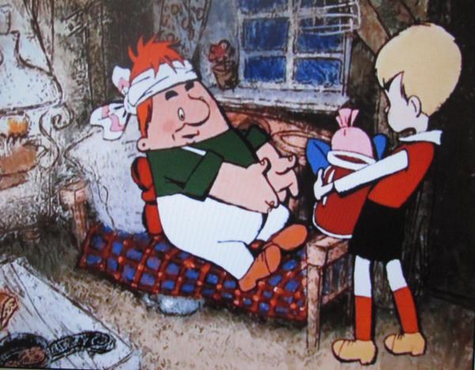
Правила дружбы!
Помогай товарищу: если умеешь что-то делать, научи и его; если товарищ попал в беду, помоги ему, чем можешь.

Slide 13
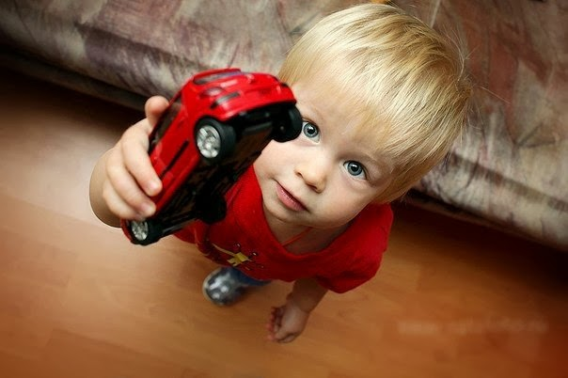
Делись с товарищами: если у тебя есть интересные игрушки, книги, поделись с другими ребятами, с теми, у кого их нет. Играй и работай с друзьями так, чтобы не брать себе все самое лучшее.

Slide 14
Останови товарища, если он делает что-то плохое. Если друг в чем-то не прав, скажи ему об этом.
Умей принять помощь, советы и замечания от других ребят
Не ссорься с друзьями; старайся работать и играть с ними дружно, не спорь по пустякам; не зазнавайся, если у тебя что-то хорошо получается; не завидуй товарищам - надо радоваться их успехам; если поступил плохо, не стесняйся в этом признаться и исправиться.

Slide 15
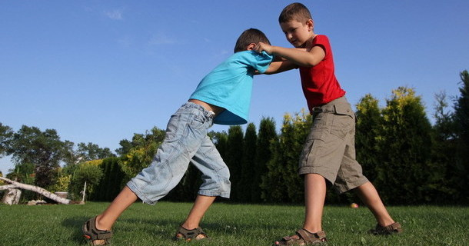
Чтобы всегда было много друзей
Никогда не груби своим товарищам. Не называй обидными словами. Не давай им прозвищ.
Не старайся кого-нибудь ударить или толкнуть, чтобы занять удобное для тебя (например, в игре) место.

Slide 16

Не забывай здороваться со всеми своими друзьями. Даже с теми из них, кто совсем маленький. Дружить можно и нужно и с малышами, и с большими ребятами, и с мальчиками, и с девочками.

Slide 17

Если ты за что-либо обиделся на своего друга, постарайся поскорей забыть и простить ему свою обиду. Не злись!

Slide 18
Если твой друг просит у тебя какую-нибудь игрушку или книгу, не отказывай ему. Не жадничай!
Если ты сам взял у друга книгу или игрушку, обращайся с этими вещами аккуратно и не забудь возвратить их вовремя (когда попросил твой друг или когда ты сам пообещал).

Slide 19


